Slide 1
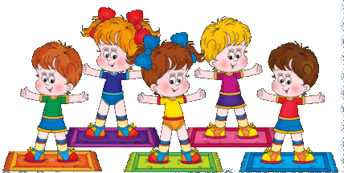
Муниципальное бюджетное дошкольное образовательное учреждение «Детский сад № 194 » г. Кемерово
ФИЗКУЛЬТУРНЫЙ УГОЛОК
подготовительной группы
Воспитатели: Рябова Т.А.
Карпова О.С.

Slide 2
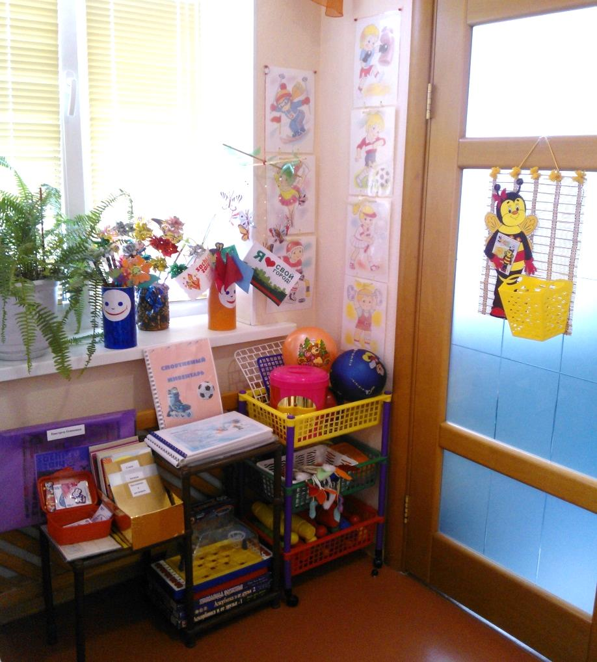
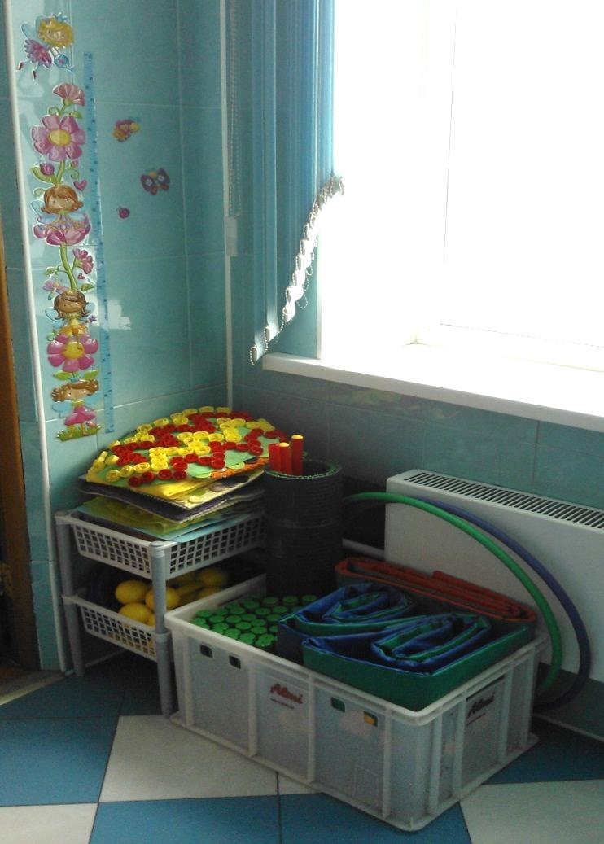
«Здоровье
свыше
нам
дано.
Учись,
малыш,
беречь
его.»
Цель: привитие детям интереса к занятиям физической культурой. Способствовать полноценному и всестороннему развитию и воспитанию двигательной активности детей, которая оказывает огромное влияние на состояние здоровья и физическое развитие ребёнка. Разнообразить двигательную активность детей с помощью дополнительного оборудования.

Slide 3
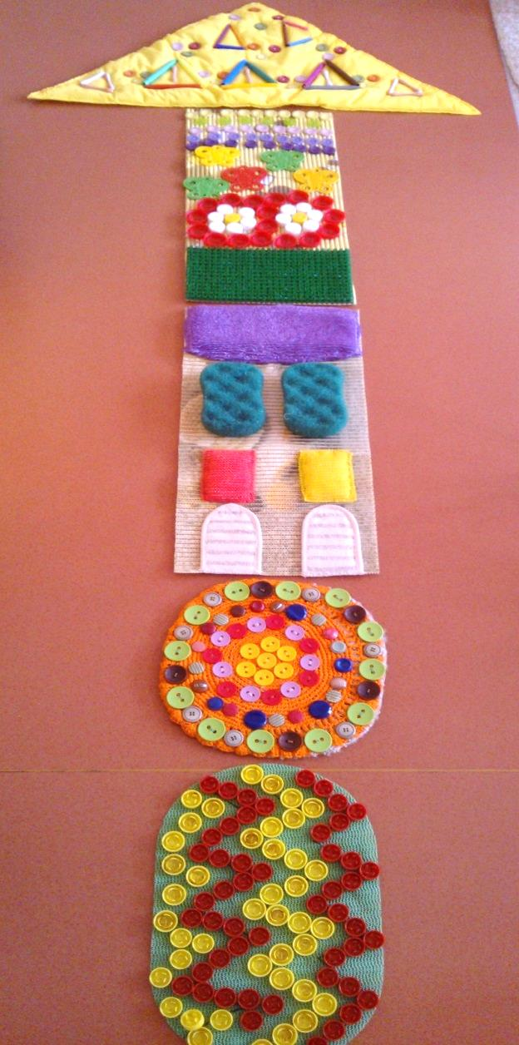
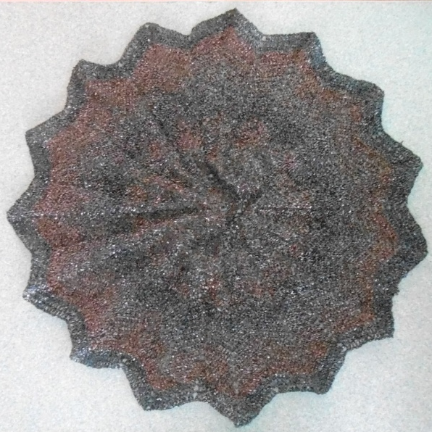
«Дорожки здоровья»
Дорожки с пуговицами и искусственной травкой используют для босохождения, профилактики плоскостопия и закаливания детей. Известно, что «дорожки здоровья» положительно воздействуют на процессы, происходящие в организме, делая массаж стоп, на которых расположено множество активных точек.

Slide 4
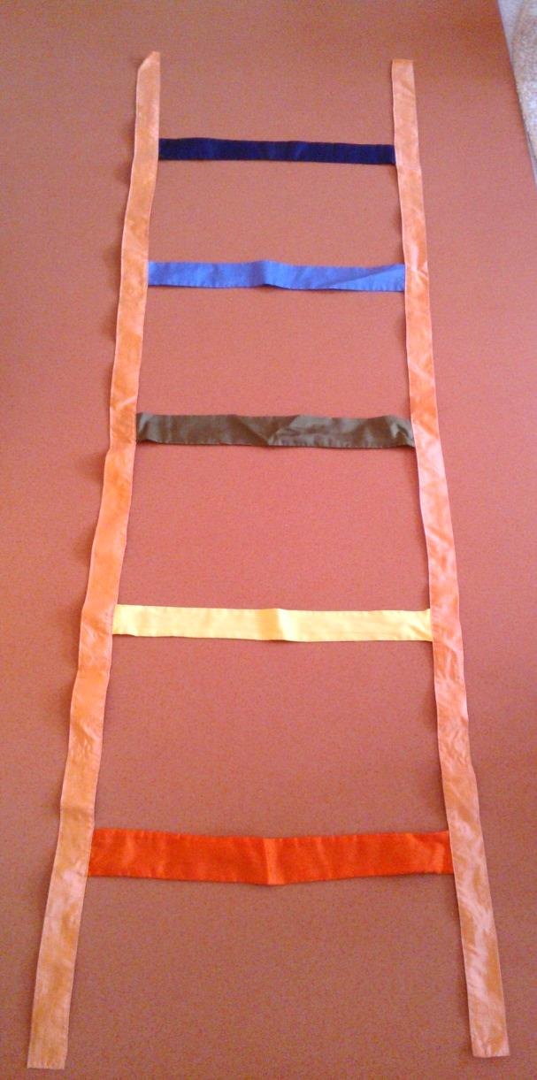
«Дорожка «Шагай-ка»
Дорожка используется для перешагивания, перепрыгивания, упражнений на равновесие,
ходьбы с препятствиями, умения ориентироваться, упражнения на внимание (разные задания на островках разного цвета).

Slide 5
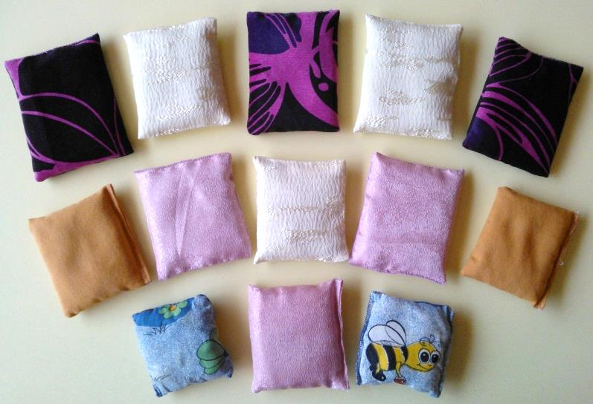
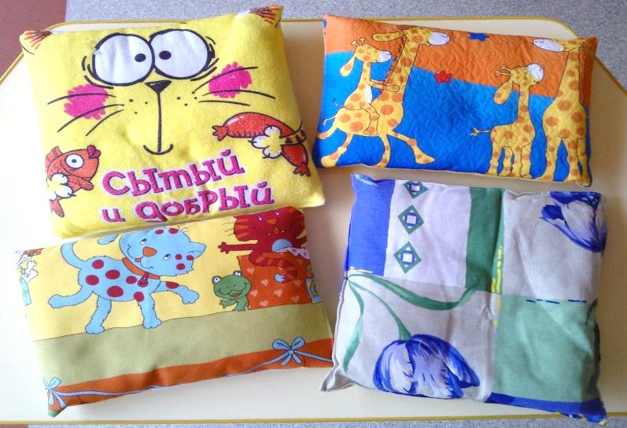
«Мешочки» «Подушечки»
Материал:
плотная ткань, наполнитель (песок, перловка, пшено или другой материал).
Мешочки, подушечки используются для развития силы рук, для занятий ОРУ,
для метания и подвижных игр, а также для развития мелкой моторики.

Slide 6
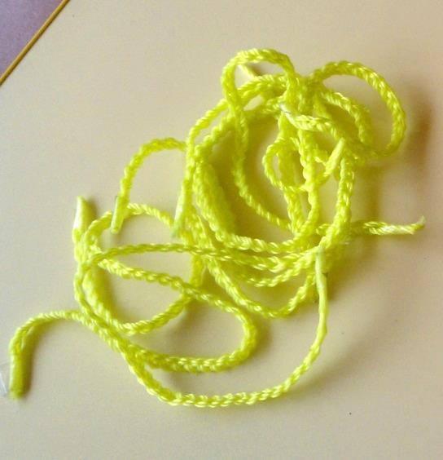
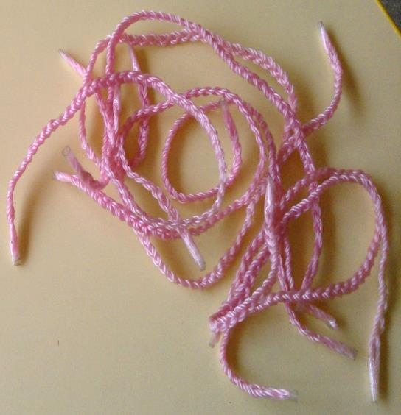
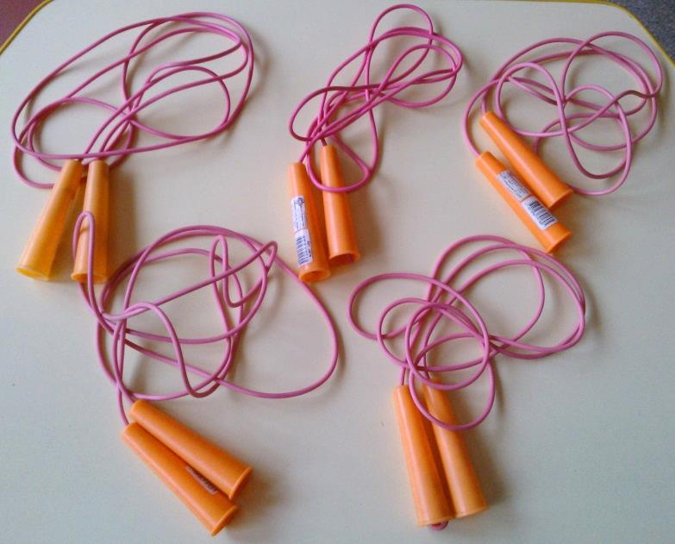
«Косички» «Скакалки»
Используются для занятий ОРУ и для развития основных видов движений, подвижных игр, тренировки мышц плечевого пояса,
рук и ног ребёнка, используются как зрительные ориентиры и обучение прыжкам различными способами.

Slide 7
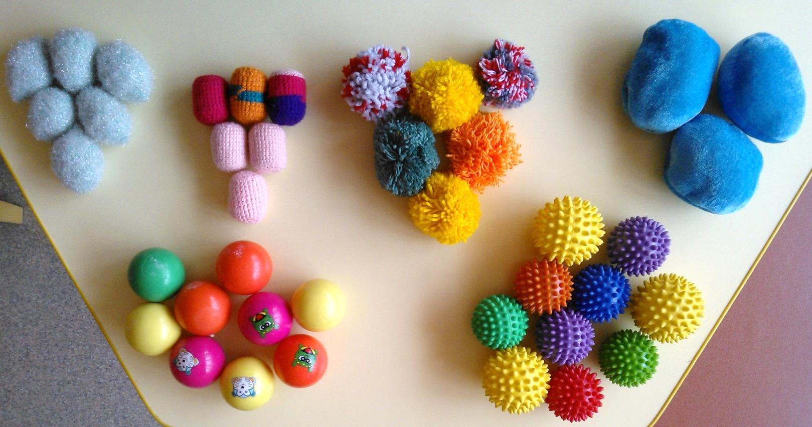
«Мячи»
«Ёжики» используются для масса рук и ног, для релаксации.
Мягкие, «хрустящие», «попрыгунчики», резиновые, теннисные используются для развития глазомера, ловкости, воспитания волевых качеств, внимания, быстроты реакции, умения регулировать и координировать движения, формирования навыка самоконтроля, мелкой моторики, зоркости.

Slide 8
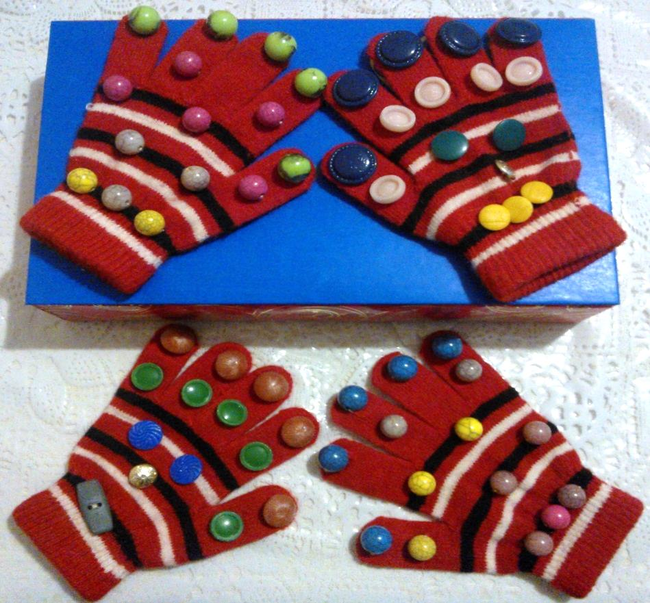
«Массажные перчатки»
Помогают оказывать позитивное влияние на рост и развитие детского организма, снимают усталость, улучшают циркуляцию крови, успокаивают нервную систему дошкольников. Массаж проводится для повышения общего тонуса организма, для укрепления иммунитета и улучшения эмоционального состояния ребёнка.

Slide 9
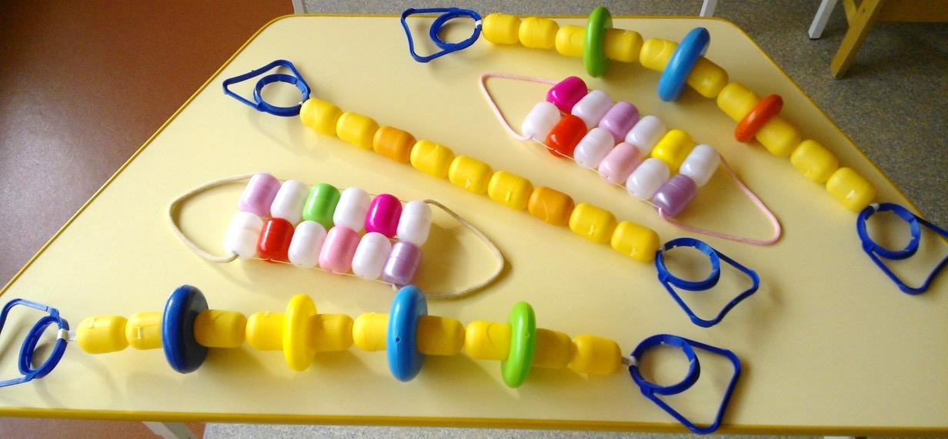
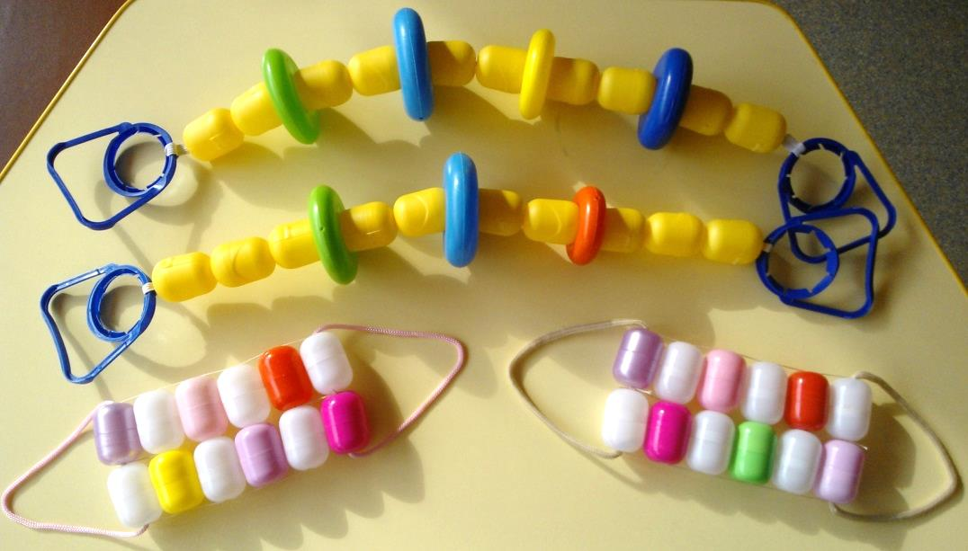
«Тренажёры «Пружинка» «Массажёры»
Используются для тренировки и укрепления мышц шеи и плечевого пояса, груди и ног.
Используются для самомассажа и улучшения кровообращения.

Slide 10
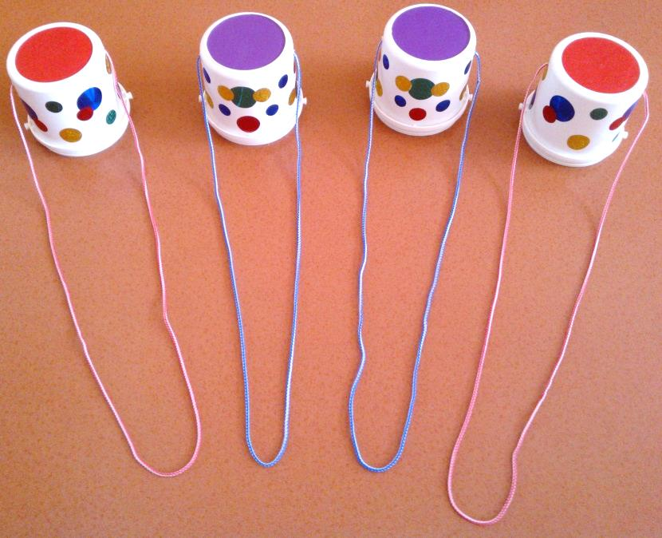
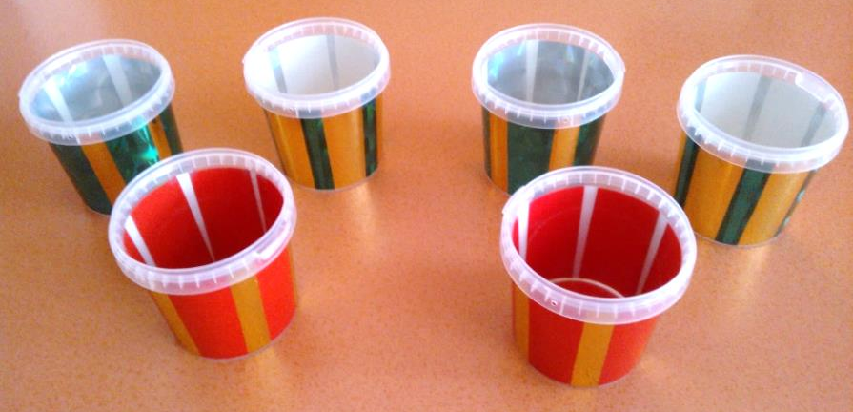
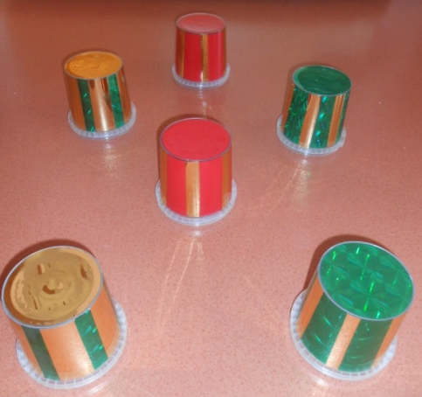
«Разноцветные ведёрки»
«Ходунки»
Используются для выполнения основных видов движения, для развития координации движения, для самостоятельной игровой деятельности.
Предназначены для развития глазомера, ловкости, перешагивания, бега змейкой. Используется как зрительный ориентир во время игр-соревнований, для самостоятельной игровой деятельности.

Slide 11
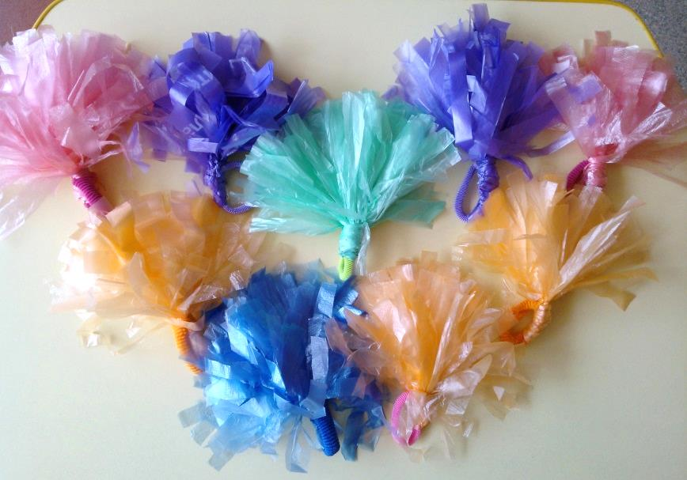
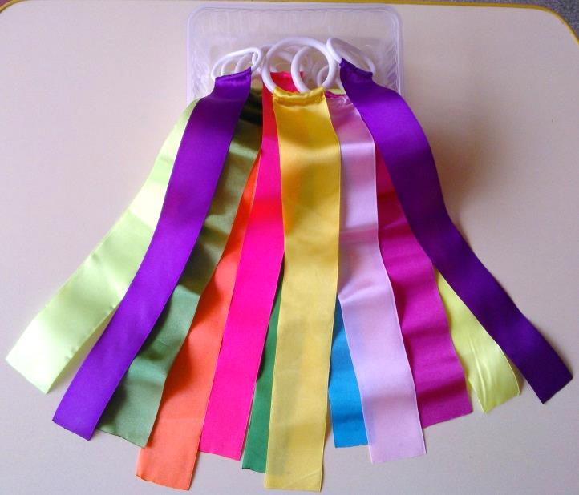
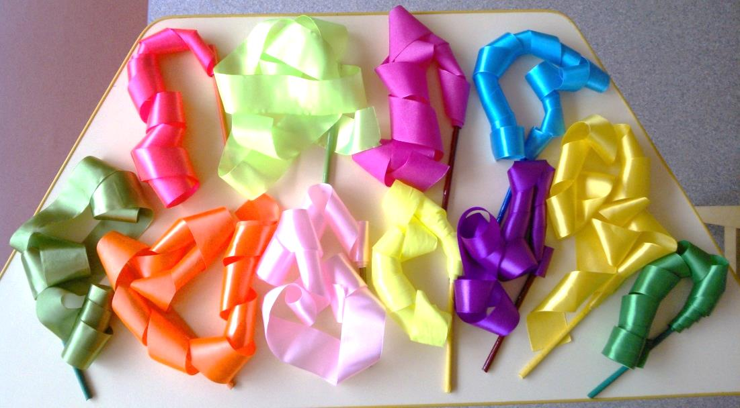
«Султанчики» «Ленточки»
Используются для выполнения общеразвивающих упражнений, дыхательной гимнастики, организации подвижных игр, игр-соревнований. Способствуют развитию органов дыхания, мышц туловища.

Slide 12
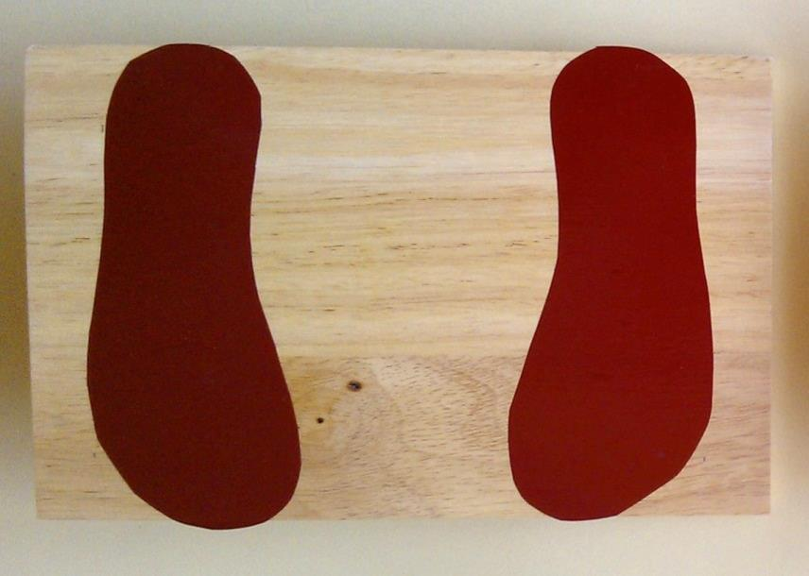
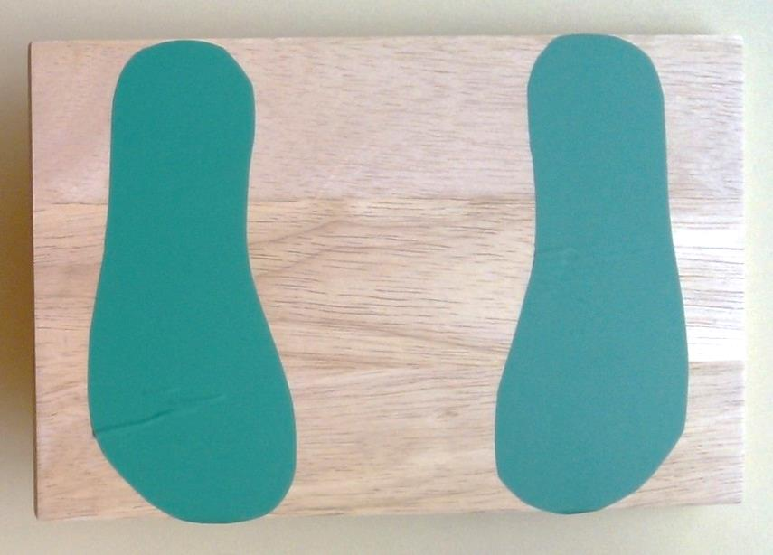
«Балансир»
Совершенствует равновесие и координацию движений,
укрепляет мышцы тазобедренного сустава и голеностопной части ноги, развивает двигательную и эмоциональную активность.

Slide 13
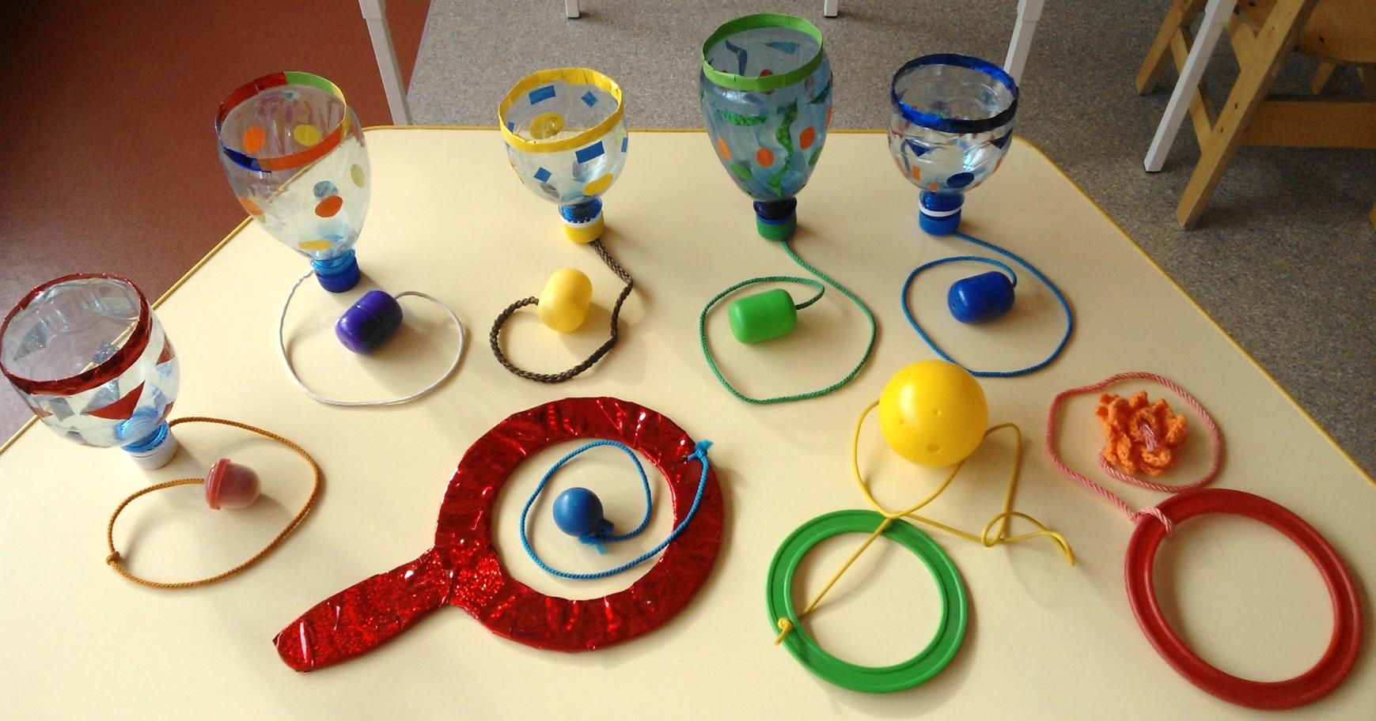
«Бильбоке» «Попади в кольцо»
Предназначены для попадания в цель.
Развивают глазомер, внимание, быстроту реакции,
ловкость рук и синхронизацию движений,
а также терпение и аккуратность.

Slide 14
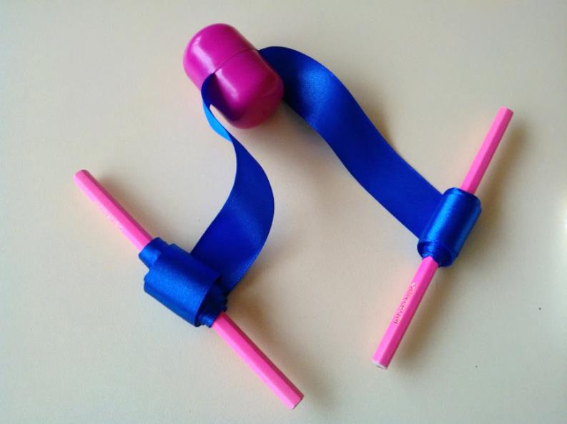
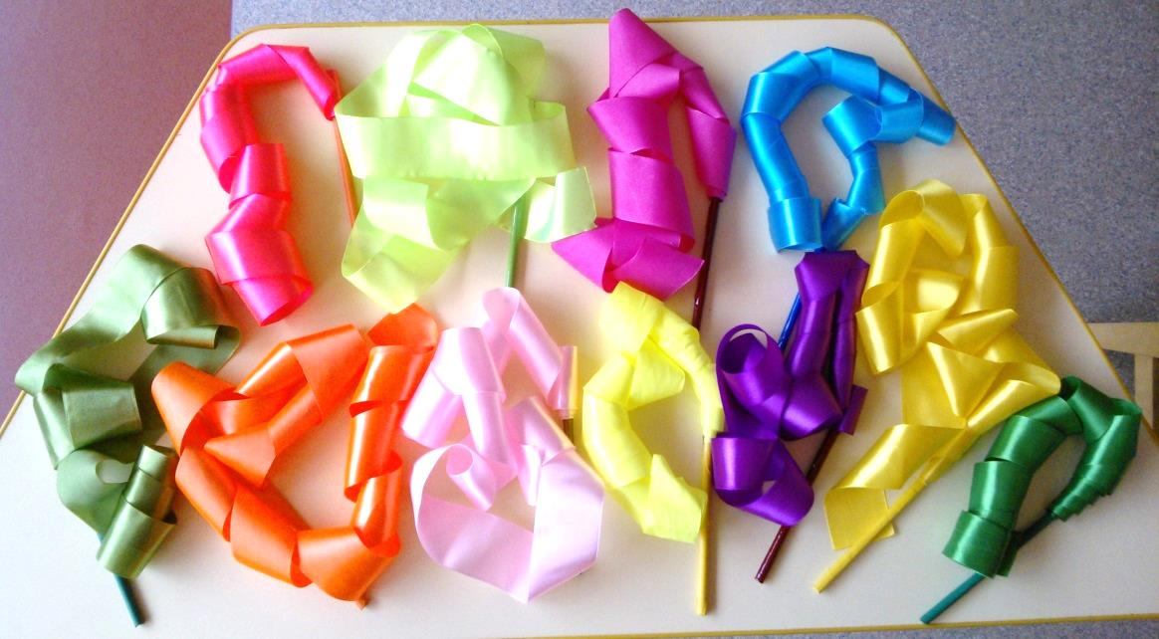
«Палочки-
моталочки»
Используются для эффективной тренировки мелкой моторики пальцев рук; совершенствуется ловкость, координация и быстрота движений, организации подвижных игр,
игр-соревнований.

Slide 15
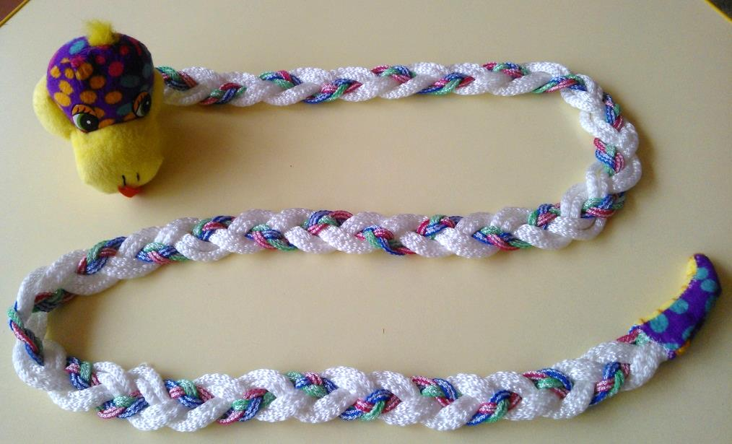
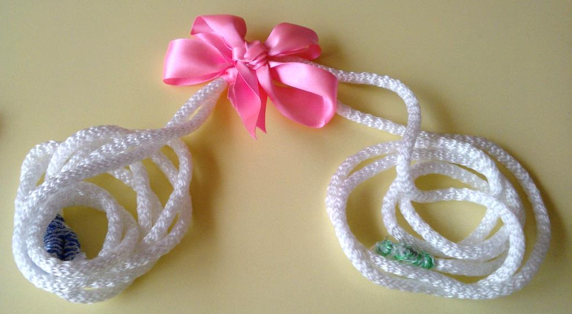
«Змейка»
Используется для перешагивания, перепрыгивания, ходьбы «змейкой».
«Канат»
Используется для развития мышечной силы, профилактики плоскостопия.

Slide 16
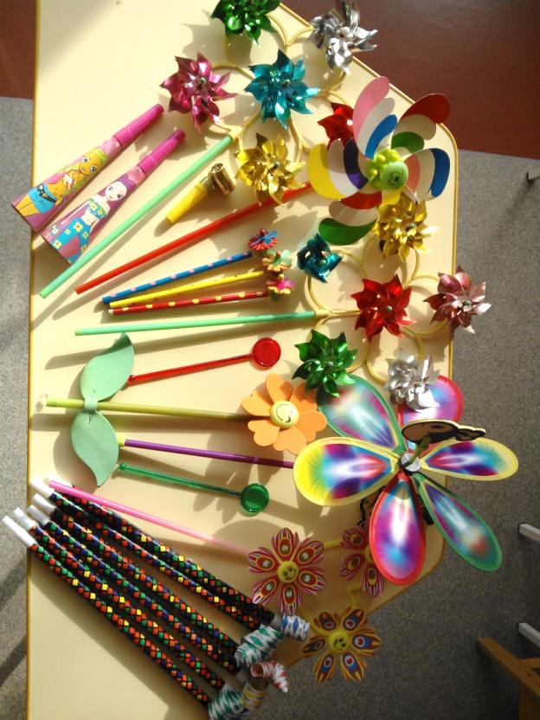
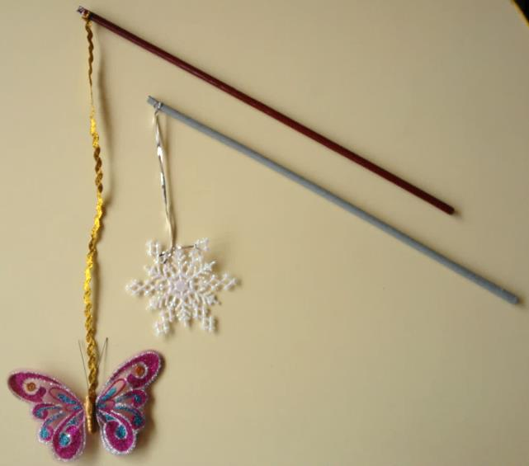
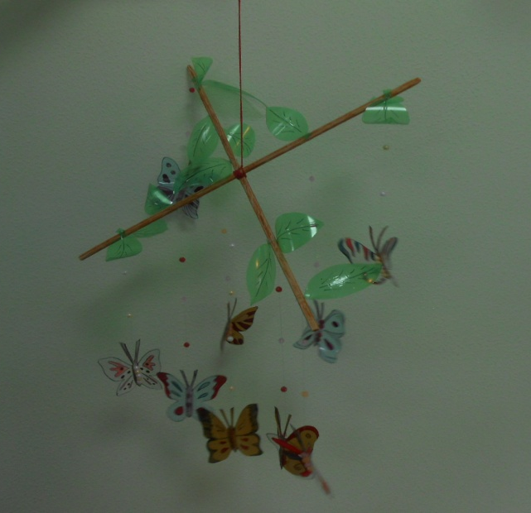
«Дыхательные тренажеры»
Развивают дыхательную мускулатуру, речевой аппарат, координацию движений, вырабатывают правильное ритмичное дыхание.
Используется как ориентир для подпрыгивания.

Slide 17
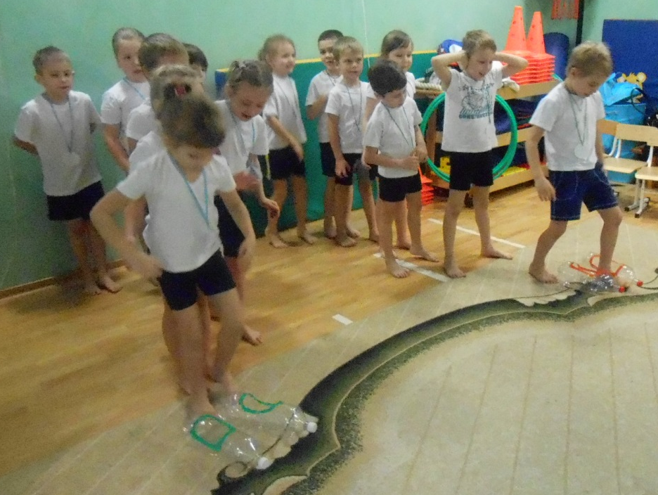
«Чудо - лыжи»
Развивают координацию движений,
физические качества – ловкость, быстроту реакции.
Используются для игр-эстафет «Кто быстрее?»

Slide 18
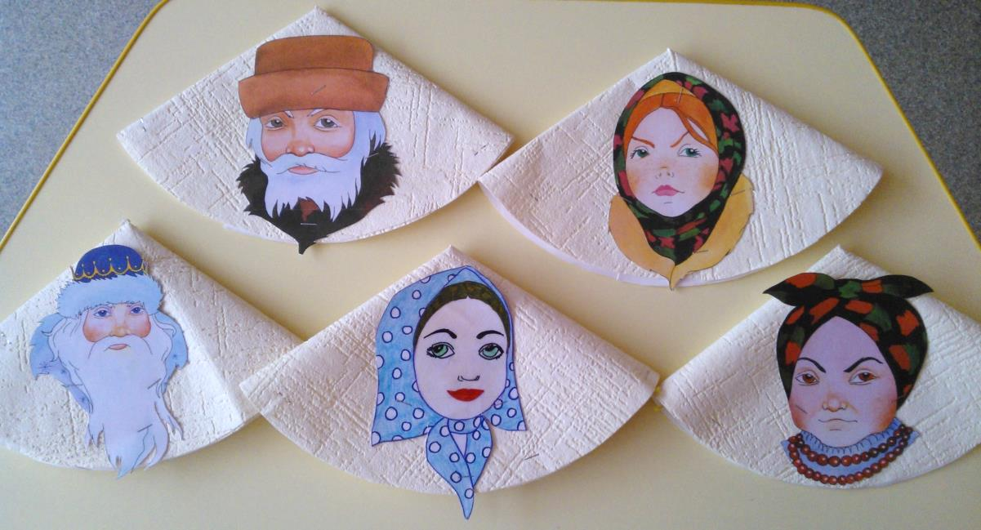
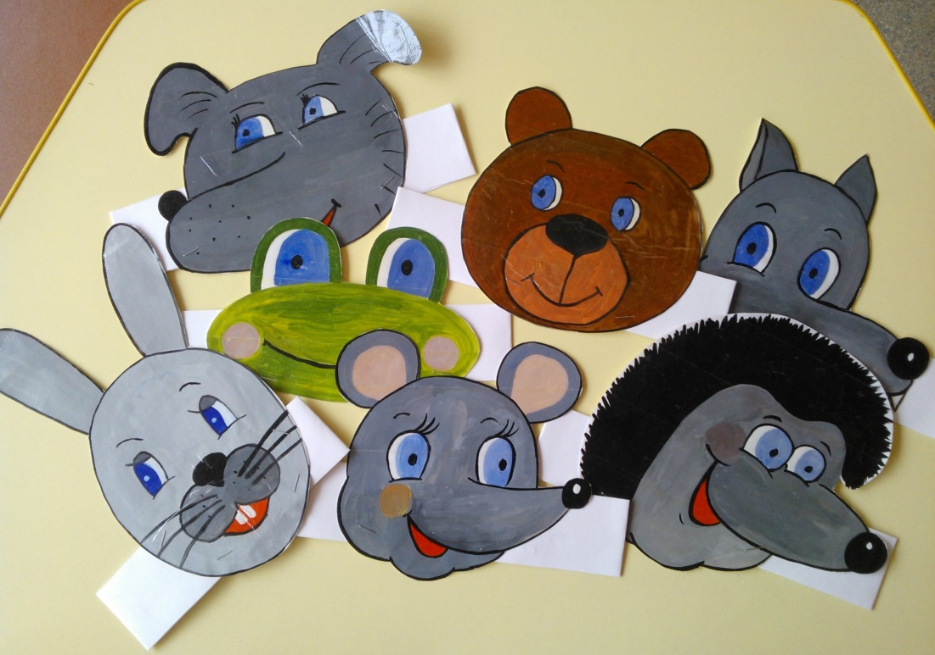
«Шапки – маски»
Используются для подвижных игр; создаётся эмоциональный настрой, развивается фантазия, ребёнок раскрепощается.

Slide 19
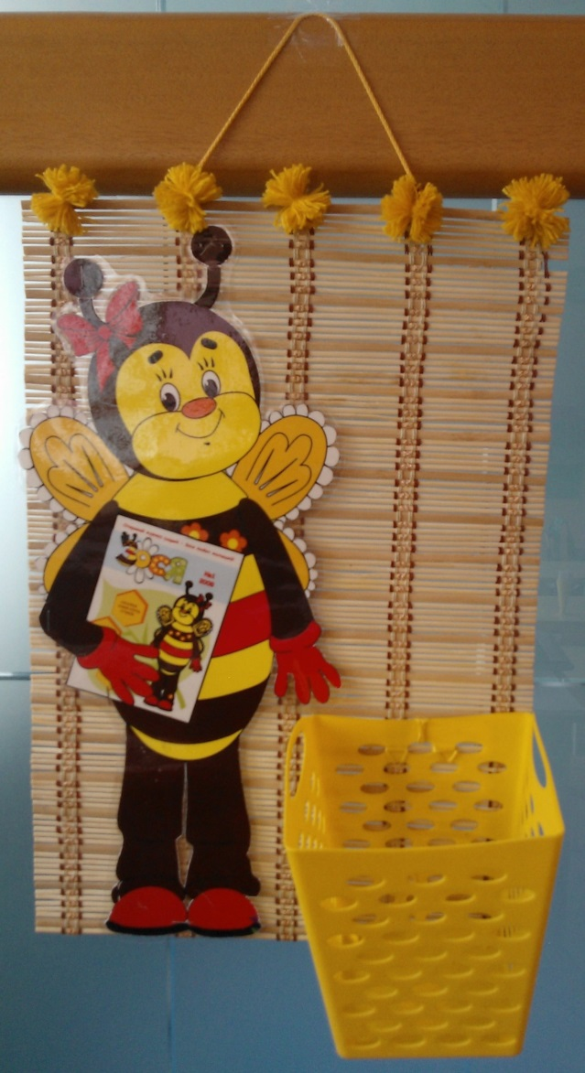
«Мишень для метания»
Используется
для
метания
в
цель, развивает глазомер, способствует совершенство-
ванию
метания
в
цель.

Slide 20
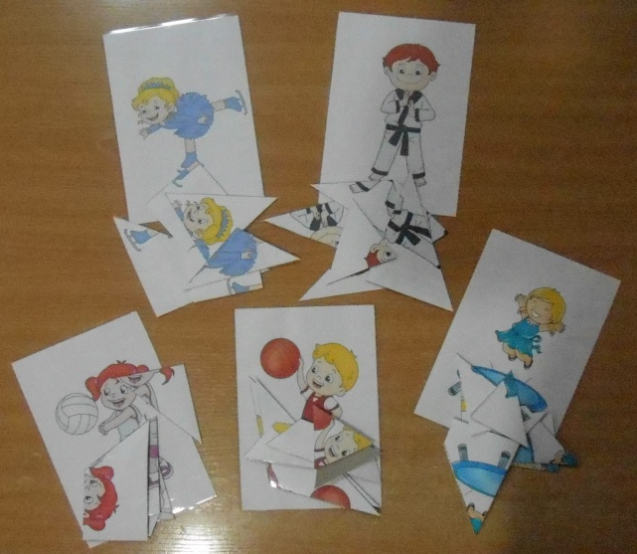
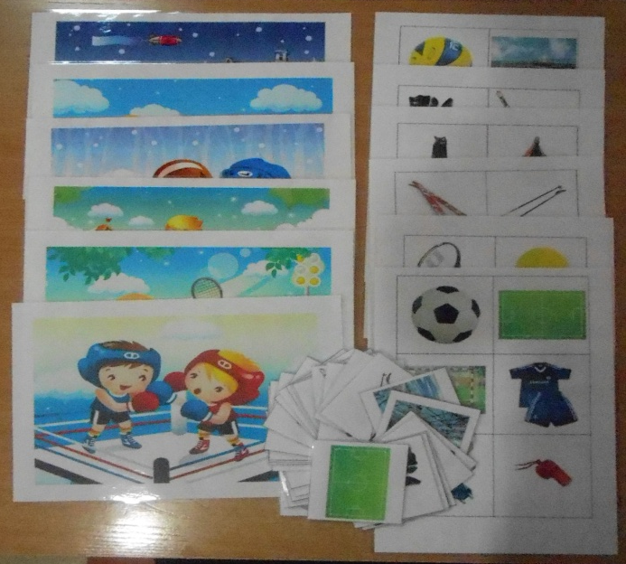
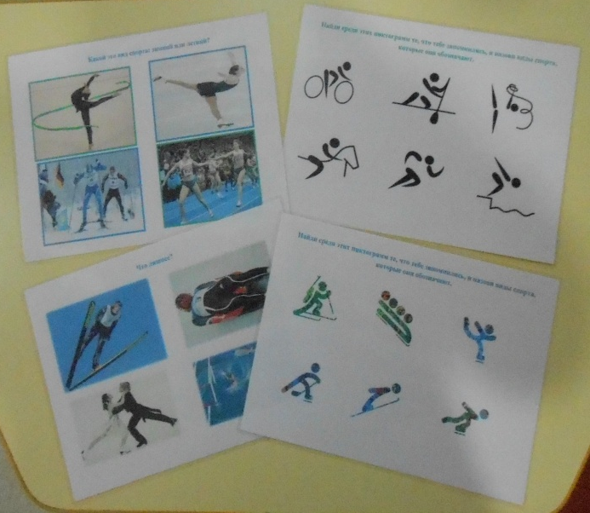
«Дидактические игры по физической культуре»
Развивают интерес к физкультуре и спорту

Slide 21
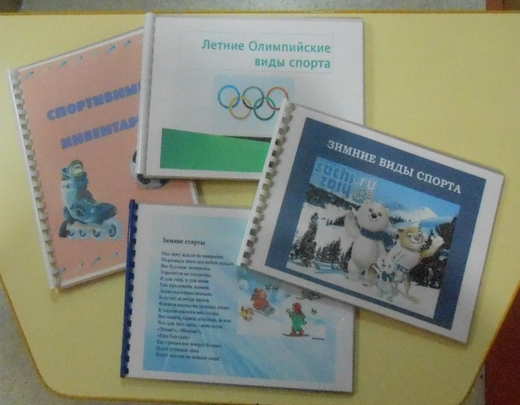
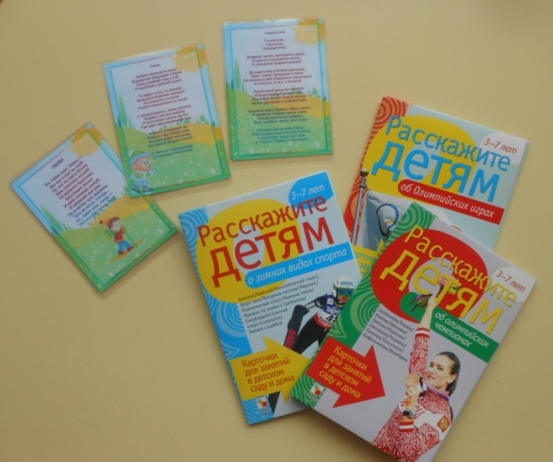
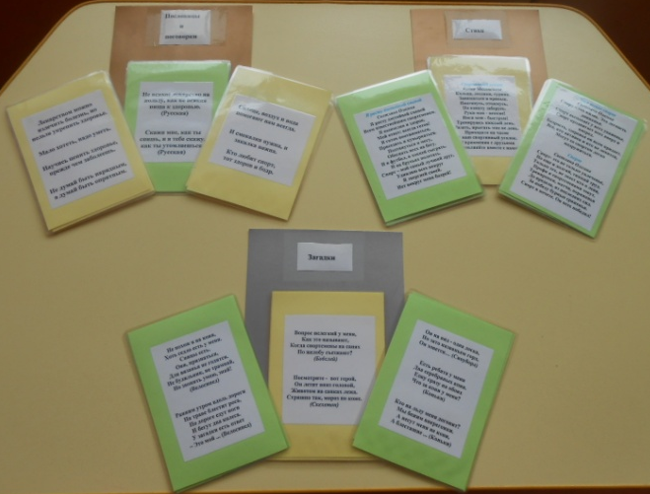
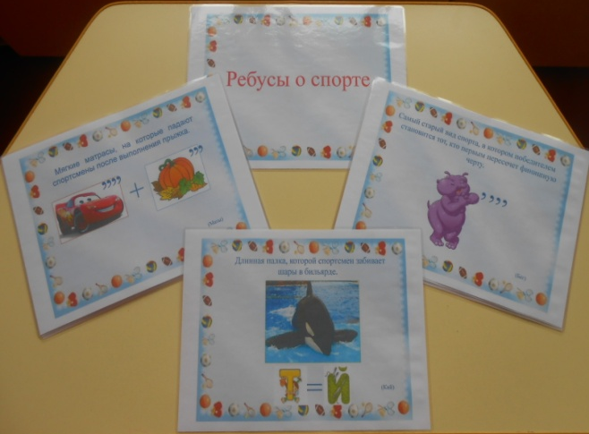
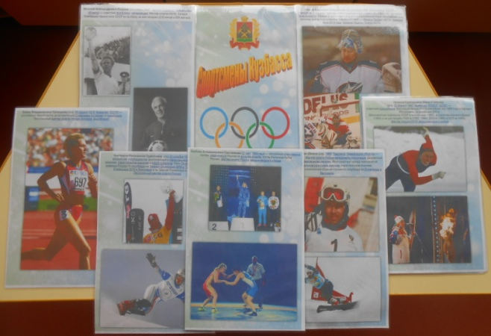
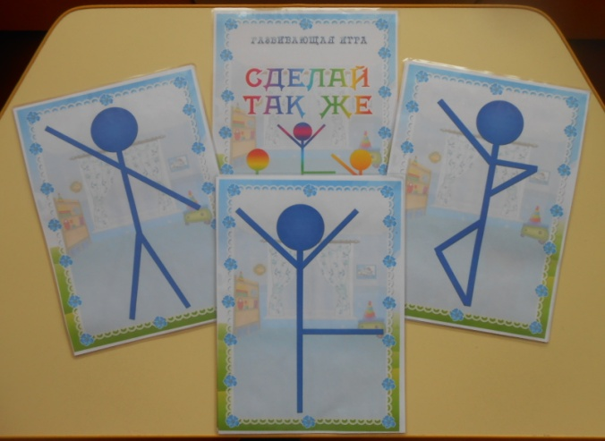
Картотека
Подвижные игры, дыхательная гимнастика, физкультминутки, стихи релаксационные игры, альбомы «Олимпиада в Сочи - 2014»,
«Летние олимпийские виды спорта», «Спортсмены Кузбасса»,
ребусы о спорте, дидактические игры.

Slide 22
Ожидаемые результаты
Обогащение двигательного опыта.
Развитие сноровки, внимания, ловкости, умения быть в коллективе.
Повышение самооценки.
Бережное обращение с пособиями.
Навыки самостоятельной двигательной активности при использовании нестандартного оборудования.

Slide 23
Спасибо за внимание!

